Slide 1
Pemrograman Berorientasi Objek – Class & Objek
Meizano Ardhi M., M.T.

Slide 2
IMPROVING ANALYSIS
Tantangan analisis
Prinsip untuk menangani kompleksitas
Metode analisis

Slide 3
Membuat Objek
Views of a Class
Mendefinisikan Class sendiri
Mendeklarasikan Instance Variables
Mendeklarasikan Methods

Slide 4
Membuat objek
Kita akan mendesain sebuah mobilPBO.
Sebagai orang yang berorientasi objek, kita menganggap mobilPBO sebagai objek yang memiliki properties & capabilities.
Kita akan membuat kelas untuk memodelkan mobilPBO dan membuat instances dari class tersebut.

Slide 5
mobilPBO
Spesifikasi dasar dari mobilPBO ini adalah:
Mempunyai mesin dan ban untuk bergerak
Mempunyai pintu sehingga orang bisa keluar dan masuk
Dapat bergerak maju dan mundur
Dapat berbelok ke kanan dan ke kiri
Apa properties mobilPBO tersebut?
Apa capabilities (kemampuan) mobilPBO tersebut?

Slide 6
Apa properties mobilPBO tersebut?
Mesin, roda, dan pintu
Apa capabilities (kemampuan) mobilPBO tersebut?
Bergerak maju, bergerak mundur, belok kanan, belok kiri
Kemampuan untuk mengkonstruksi (constructor), semua objek memiliki kemampuan untuk membuat konstruksi dirinya sendiri (ketika ada message dari objek lain)
Bagaimana ini akan terlihat di dalam Java?
Properties direpresentasikan oleh instance variables
Capabilities direpresentasikan oleh methods

Slide 7
Begitulah bentuk dasar dari kelas mobilPBO.
Sekarang kita tahu bagaimana menulis kelas dengan properties (variables) dan capabilities (methods).

Slide 8
Properties
Kita akan melihat representasi dari objek mengenai tiga tipe properties. Yaitu:
Komponen (components)
Asosiasi dengan objek lain (associations with other objects)
Atribut (attributes)

Slide 9
Pada sebelumnya, mobilPBO memiliki mesin, pintu dan roda, ini disebut komponen
Bisa dikatakan bahwa mobilPBO dibentuk (composed of) dari mesin, pintu dan roda
Containment adalah ketika satu kelas adalah komponen dari yang lain

Slide 10
Bagaimana menentukan containment?
Class mobilPBO memiliki instance variable bertipe Mesin
Class mobilPBO membuat instance bertipe Mesin
Maka mobilPBO mengandung (contain) Mesin
Bagaimana menggambar containment?
mobilPBO
_mesin
Mesin

Slide 11
Kita andaikan kita memiliki objek Kota
Maka kota akan mengandung
Taman
Sekolah
Jalan
mobilPBO
dll

Slide 12
MakaKota akan bisa memanggil method:
Sekolah
Taman
Jalan
mobilPBO
Ada relasi antara Kota dan mobilPBO, tapi ini tidak simetris!

Slide 13
Taman, sekolah, jalan dan mobilPBO tidak secara otomatis memiliki akses ke Kota. Mereka tidak bisa memanggil method ke Kota
Kita akan membuat asosiasi dengan objek.

Slide 14
Bagaimana menentukan relasi asosiasi?
Kita akan menambahkan class mobilPBO sebuah instance variable bertipe Kota
Karena class mobilPBO tidak membuat instance bertipe Kota, maka Kota tidak akan di-contain oleh mobilPBO
Sederhananya: class mobilPBO “tahu tentang” Kota
Bagaimana gambar diagramnya?
MobilPBO
_kota
Kota

Slide 15
Attributes
mobilPBO memiliki attributes tertentu:
Warna
Ukuran
Posisi
Dll
Bagaimana gambar diagramnya?
MobilPBO
Warna _warna

Slide 16
Class Box
MobilPBO
Mesin _mesin
Pintu _pintuSupir, _pintuPenumpang
Roda _rodaSupirDepan, _rodaSupirBelakang,
_rodaPenumpangDepan, _rodaPenumpangBelakang
Kota _kota
Warna _warna
gerakMaju
gerakMundur
gerakKiri
gerakKanan

Slide 17
Class Diagrams
Diagram class menunjukkan bagaimana class berhubungan dengan kelas lain
Kotak mempresentasikan class
Hubungan antar kelas ditunjukkan dengan garis
Properties penting memiliki nama dan referensi ke kotak class yang merepresentasikan tipenya
Atribut memiliki tipe dan identifier (tapi tidak menunjukkan referensi)
MobilPBO
Tahu tentang
_kota
_mesin
Warna _warna
Kota
gerakMaju
gerakMundur
belokKiri
belokKanan
Mengandung
Mesin
Pesan: Properties dan Capabilities dari Kota dan Mesin dihilangkan untuk kemudahan
Catatan:Pintu dan Roda dihilangkan untuk kemudahan

Slide 18
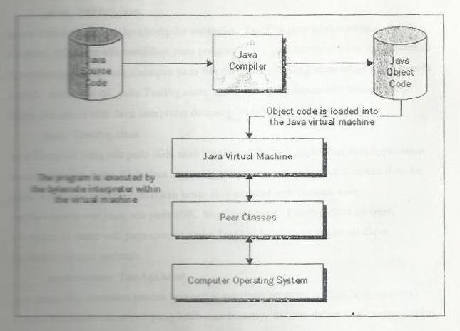
Terimakasih
Menuju pembahasan tentang lingkungan Java mempunyai fasilitas Just In Time (JIT) compilation.

Slide 19
Pada saat program Java ...
... Di-download, JIT akan meng-compile byte code menjadi instruksi langsung ke hard ware sehingga kecepatan program pada saat dijalankan menjadi maksimum.
MENJALANKAN JAVA APPLICATION
Java source code dari program yang ditulis dengan Java selalu disimpan pada suatu file dengan extention .java

Slide 20
File ber-extention .java ...
... Diproses dengan Java compiler. Misal kita memakai compiler dari JDK, perintahnya adalah
Javac TestPrg.java
Javac adalah nama dari Java compiler sedangkan TestPrg.java adalah nama program. Bila tidak ada kesalahan pada program, maka Java compiler akan menghasilkan kumpulan byte code yang disimpan pada file dengan nama yang sama tetapi extention-nya .class

